Slide 1
Modelos lineales generalizados
Fitting hierarchical models with TMB 10-14 de enero 2022
UDEC, Concepción, Chile
Dr. Noble Hendrix & Dr. Cole Monnahan

Slide 2
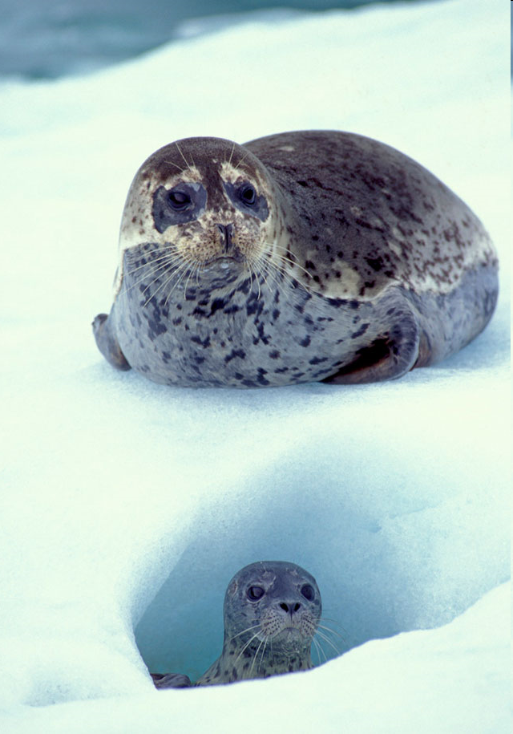
Primero - Modelo Lineal Focas del puerto en Glacier Bay, Alaska
Las focas estaban en el hielo
Los datos son los recuentos de focas
El Parque Nacional Glacier Bay quiere entender la tendencia de la población
Photo credit: Tom and Pat Leeson

Slide 3
Tendencia en los adultos
N_{t} = abundancia en el tiempo t
r = tasa de crecimiento de la población
ε_{t} = error en las observaciones

Slide 4
Análisis 1994 – 1996
Mediana 95% PrI
r = 0.072 (-0.67, 0.67)

Slide 5
Análisis 1994 - 1997
r = - 0.010 (-0.39, 0.34)

Slide 6
Análisis 1994 - 1998
r = - 0.089 (-0.34, 0.17)

Slide 7
Análisis 1994 - 1999
r = - 0.072 (-0.23, 0.08)

Slide 8
Análisis 1994 - 2007
r = - 0.085 (-0.13, 0.04)

Slide 9
Modelos Lineales Generalizados
PERO – ¿Qué hacemos cuando no tenemos datos continuos, entonces no podemos usar la distribución normal?
Usamos Modelos Lineales Generalizados
El método es muy similar a los modelos lineales, pero podemos usarlos con otras distribuciones estadísticas
1 o 0 de Bernoulli
Recuentos de binomial, Poisson, o binomial negativa

Slide 10
Modelos paramétricos Útiles para los datos ecolÓgicos

Slide 11
Bernoulli
Resultado de un experimento con valores binarios de 0 o 1.
Probabilidad de un éxito o de obtener un 1 = p
Función de probabilidad de masa
Promedio
Varianza

Slide 12

Distribución Binomial
La probabilidad binomial entonces involucra la probabilidad de k éxitos y n-k fracasos multiplicado por las maneras de escoger los k éxitos de n pruebas experimentales. La probabilidad de exactamente k éxitos en n pruebas es

Slide 13

Multinomial
Es similar a la binomial pero tiene más que 2 categorías (k categorías) para datos x₁, ..x_{n}
Multinomial es muy importante para el análisis de captura y recaptura

Slide 14

Distribución Poisson
La distribución Poisson se usa para calcular la probabilidad que un número específico de ocurrencias dentro de una unidad de tiempo o espacio. La probabilidad de la ocurrencia es igual para cada intervalo y el número de las ocurrencias en un intervalo es independiente del número de ocurrencias en otros intervalos.

Slide 15
Binomial Negativa
Se puede desarrollar cómo una mezcla continua de distribuciones Poisson
Si el parámetro de la distribución de Poisson se distribuye como una variable aleatoria Gamma
k = 0,1,2, …
E(X) = m
Var(X) = m + m²/r donde r = parámetro de dispersión

Slide 16


Distribuciones continuas
Normal
Lognormal
E(X) =
Var(X) =

Slide 17



Distribuciones continuas II
Gamma
Beta

Slide 18
Resumen de distribuciones
Nombre | Notación | Parámetros | Gama
Bernoulli | Bern(N,p) | 0 ≤ p ≤ 1 | X = {0, 1}
Binomial | Bin(N,p) | 0 ≤ p ≤ 1 | X = {0, 1, …, n}
Poisson | Pois(λ) | λ>0 | X = {0, 1, …,∞}
BinomIal negativa | NegBin((λ, θ) | λ >0 θ >0 | X = {0, 1, …,∞}
Nombre | Notación | Parámetros | Gama
Normal | N(μ, σ² ) | σ² > 0 | -∞ < X < ∞
Lognormal | logN(μ, σ² ) | σ² > 0 | X > 0
Gamma | Gamma(α,β) | α > 0, β > 0 | X > 0
Beta | Beta(α,β) | α > 0, β > 0 | 0 < X < 1

Slide 19
Modelos lineales generalizados

Slide 20
Componentes de GLM
Componente aleatorio
La variable respuesta Y y su distribución de probabilidad
Componente sistemático
La función lineal con las variables predictoras
Función de enlace (link)
la función de enlace “link” g(·) que relaciona E(Y) con el predictor lineal

Slide 21
Componente aleatorio
Variable aleatoria Y = (y₁, …, y_{N})
Distribuciones dentro de la familia exponencial
Binomial para observaciones binarias
Mulitnomial para conteos con más que dos categorías
Poisson o binomial negativa para observaciones de recuentos

Slide 22
Componente sistemático
Las variables explicativas en un modelo lineal
También podemos usar variables basadas en otras variables, como

Slide 23
Función de enlace (link)
El valor esperado de Y es E(Y) = μ
La función g(·) relaciona μ con el componente sistemática como
Cuando la componente aleatoria es normal, la función link es la identidad

Slide 24
Pasos a construir el modelo
Pasos:
Usamos una distribución apropiada para la variable respuesta
p. ej. C_{i} ~ Pois (λ_{i})
Usamos una función para transformar la respuesta (promedio de la distribución) - más sobre esto en un momentito
p. ej. log() para Poisson
Construimos una función para el promedio
p. ej. log(λ_{i}) = α + β X_{i}
Ejemplo
Recuentos para densidades locales

Slide 25
Funciones para tranformar
Para cada distribución tenemos una función para transformar la respuesta y obtener un modelo lineal
En el ejemplo, usamos log()
log(λ_{i}) = α + β X_{i}
lineal
Distribuciónes | Función link
Binomial | Logit(p), probit(p), cloglog(p)
Poison | log(m)
Binomial negativa | log(m)

Slide 26
Resumen de distribuciones en TMB
https://kaskr.github.io/adcomp/group__R__style__distribution.html
Nombre | Notación | Notación TMB
Bernoulli | Bern(N,p) | dbinom (y, 1, p, log?)
Binomial | Bin(N,p) | dbinom (y, N, p, log?)
Poisson | Pois(λ) | dpois (y, λ, log?)
BinomIal negativa | NegBin(λ, θ) | dnbinom2 (y, (λ, θ, log?)
Nombre | Notación | Notación TMB
Normal | N(μ, σ² ) | dnorm(y, μ, σ, log?)
Lognormal | logN(μ, σ² ) | dnorm(log(y),log_μ, log_σ, log?)*
Gamma | Gamma(α,β) | dgamma(y, α, β, log?)
Beta | Beta(α,β) | dbeta(y, α, β, log?)
*transformación

Slide 27
The way to get started is to quit talking and begin doing. - Walt Disney
La manera de empezar es dejar de hablar y empezar a hacer. - Walt Disney

Slide 28
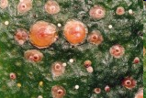
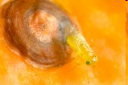

Caso de Estudio – Ovoposición en Insectos Capítulo 6 del Detective Ecológico
Avispas parásito hembra depositan 1 a 4 grupos de huevos sobre cochinilla (peste para el cultivo)
El tamaño del grupo de huevos está influenciado por el número total de huevos (complemento femenino) en la hembra?
Photo credit: Dan Papacek

Slide 29
Caso de Estudio – Ovoposición en Insectos Los Datos
Complemento de huevo femenino – es función del tamaño de la hembra
Trabajo previo indica que la mayor tasa de éxito ocurre a tamaño de grupos intermedios

Slide 30
Caso de Estudio – Ovoposición en Insectos Aproximación de Modelación
En el Detective Ecológico, se probaron varios modelos utilizando suma de cuadrados:
Un modelo del tamaño medio de la puesta
Un modelo de puesta variable con un punto de cambio basado en el complemento de huevos
Un modelo de puesta variable con dos puntos de cambio basado en el complemento de huevos
Utilizaremos TMB para ajustar dos modelos con un GLM Poisson
Un modelo del tamaño medio de la puesta
Un tamaño de puesta variable que cambia con el complemento de huevos

Slide 31
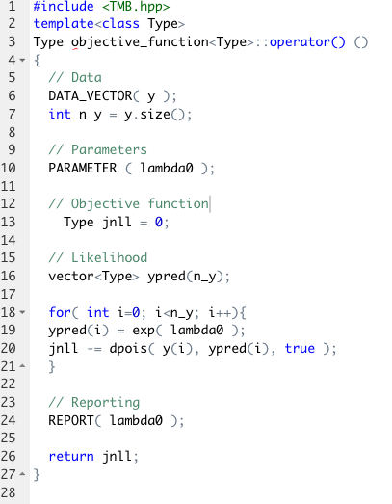
Modelo 1 – Tamaño medio de la puesta
Modelo 1:
Distribución de Poisson para el conteo de huevos = nivel medio sobre el total de huevos
Y_{i} ~ Pois(^{pred}Y_{i})
log(^{pred}Y_{i}) = λ₀
^{pred}Y_{i} = exp(λ₀)

Slide 32
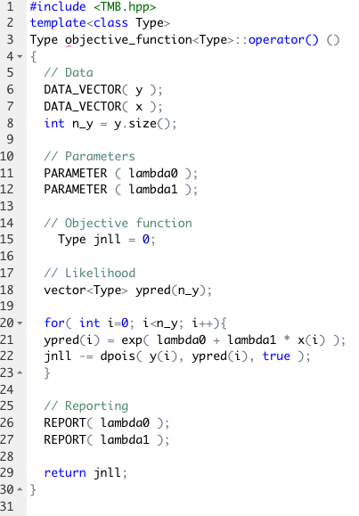
Modelo 2 – GLM con el número de huevos
Modelo 2:
Distribución de Poisson para el conteo de huevos linealmente relacionados con el número de huevos
Y_{i} ~ Pois(^{pred}Y_{i})
log(^{pred}Y_{i}) = λ₀ + λ₁eggs_{i}
^{pred}Y_{i} = exp(λ₀+ λ₁eggs_{i})

Slide 33
Caso de Estudio – Ovoposición en Insectos Resultado del Ajuste
Modelo 1
λ₀ = 0.936
exp(λ₀)= 2.55
NLL = 151.9
Modelo 2
λ₀ = 0.726
λ₁ = 0.0176
NLL = 150.9

